Slide 1

Projet N°6 : classifier automatiquement des biens de consommation
‘openClassrooms’ – Justin Vacquerie
Soutenance : 23/07/2024
Parcours – Data scientist

Slide 2
Sommaire de la présentation:
Contexte & définition de la mission
Les données
Analyse textuelle & modélisation
Analyse des images & modélisation
Création de l’API
Conclusion et réponse à la problématique

Slide 3
I. Le contexte du projet et ses attendus
Etudier la faisabilité de la mise en place d’un moteur de classification de biens de consommation

Slide 4

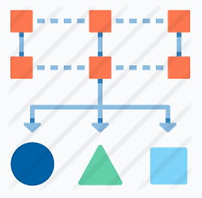
I. Contexte & définition de la mission
A. Quelle est la mission définit par l’entreprise de e-commerce Place de marché ?
« Place de marché » est une plateforme de e-commerce :
Une plateforme de commerce offrant des produits à la vente divers et variés
Les données des produits, issues de la base de données FlipKart, comprennent des descriptions textuelles et des images.
L'attribution manuelle des catégories est fastidieuse et peu fiable.
Les catégories sont déjà renseignées pour un petit volume de produits, mais le nombre de produits non catégorisés est destiné à augmenter.
Notre problématique métier :
« Etudier la faisabilité d’automatiser le processus de classification des biens selon leur catégorie »
Fiabilité
Productivité
Standardisation du process
20/07/2024
4

Slide 5
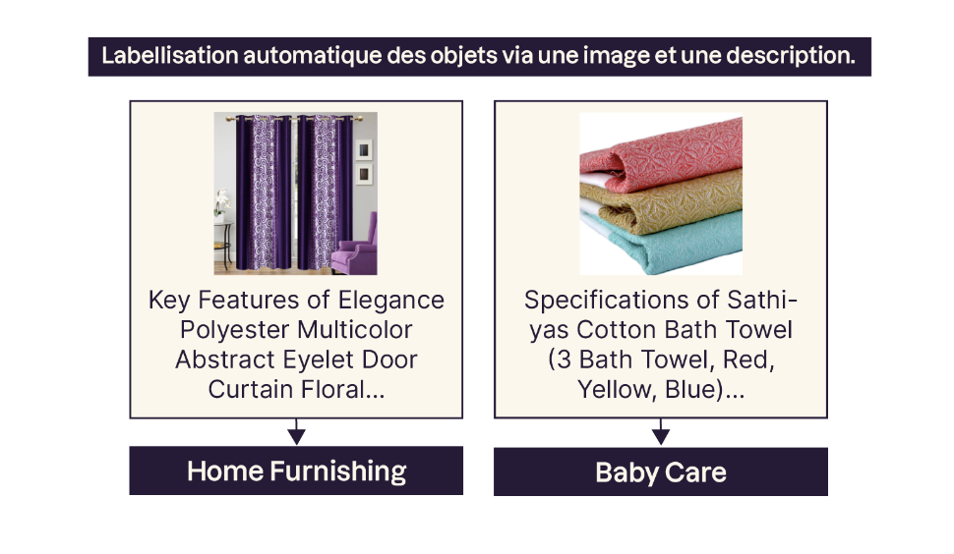
I. Contexte & définition de la mission
A. Quelle est la mission définit par l’entreprise de e-commerce Place de marché ?
« Place de marché » est une plateforme de e-commerce :
Une plateforme de commerce offrant des produits à la vente divers et variés
Les données des produits, issues de la base de données FlipKart, comprennent des descriptions textuelles et des images.
L'attribution manuelle des catégories est fastidieuse et peu fiable.
Les catégories sont déjà renseignées pour un petit volume de produits, mais le nombre de produits non catégorisés est destiné à augmenter.
Cahier des charges :
Travailler sur une base de données de 1050 produits
Analyser des données non-structurées, texte et image
Utiliser des méthodes de modélisations non-supervisées et supervisées pour catégoriser nos produits
Mesurer le niveau de précision des modèles
20/07/2024
5

Slide 6
I. Contexte & définition de la mission
b. La démarche globale employée lors de cette étude
Data-centric
Pré-traitement des données
Pré-traitement des données
Extraction de features
Extraction de features
Données textuelles
Données visuelles
Réduction de dimensions
Réduction de dimensions
Model-centric
Modélisations
Non supervisées
Supervisées
Partitionnement « K-means »
Classification
20/07/2024
6

Slide 7
Ii. les données
Exploration des données non-structurées : textes & images

Slide 8
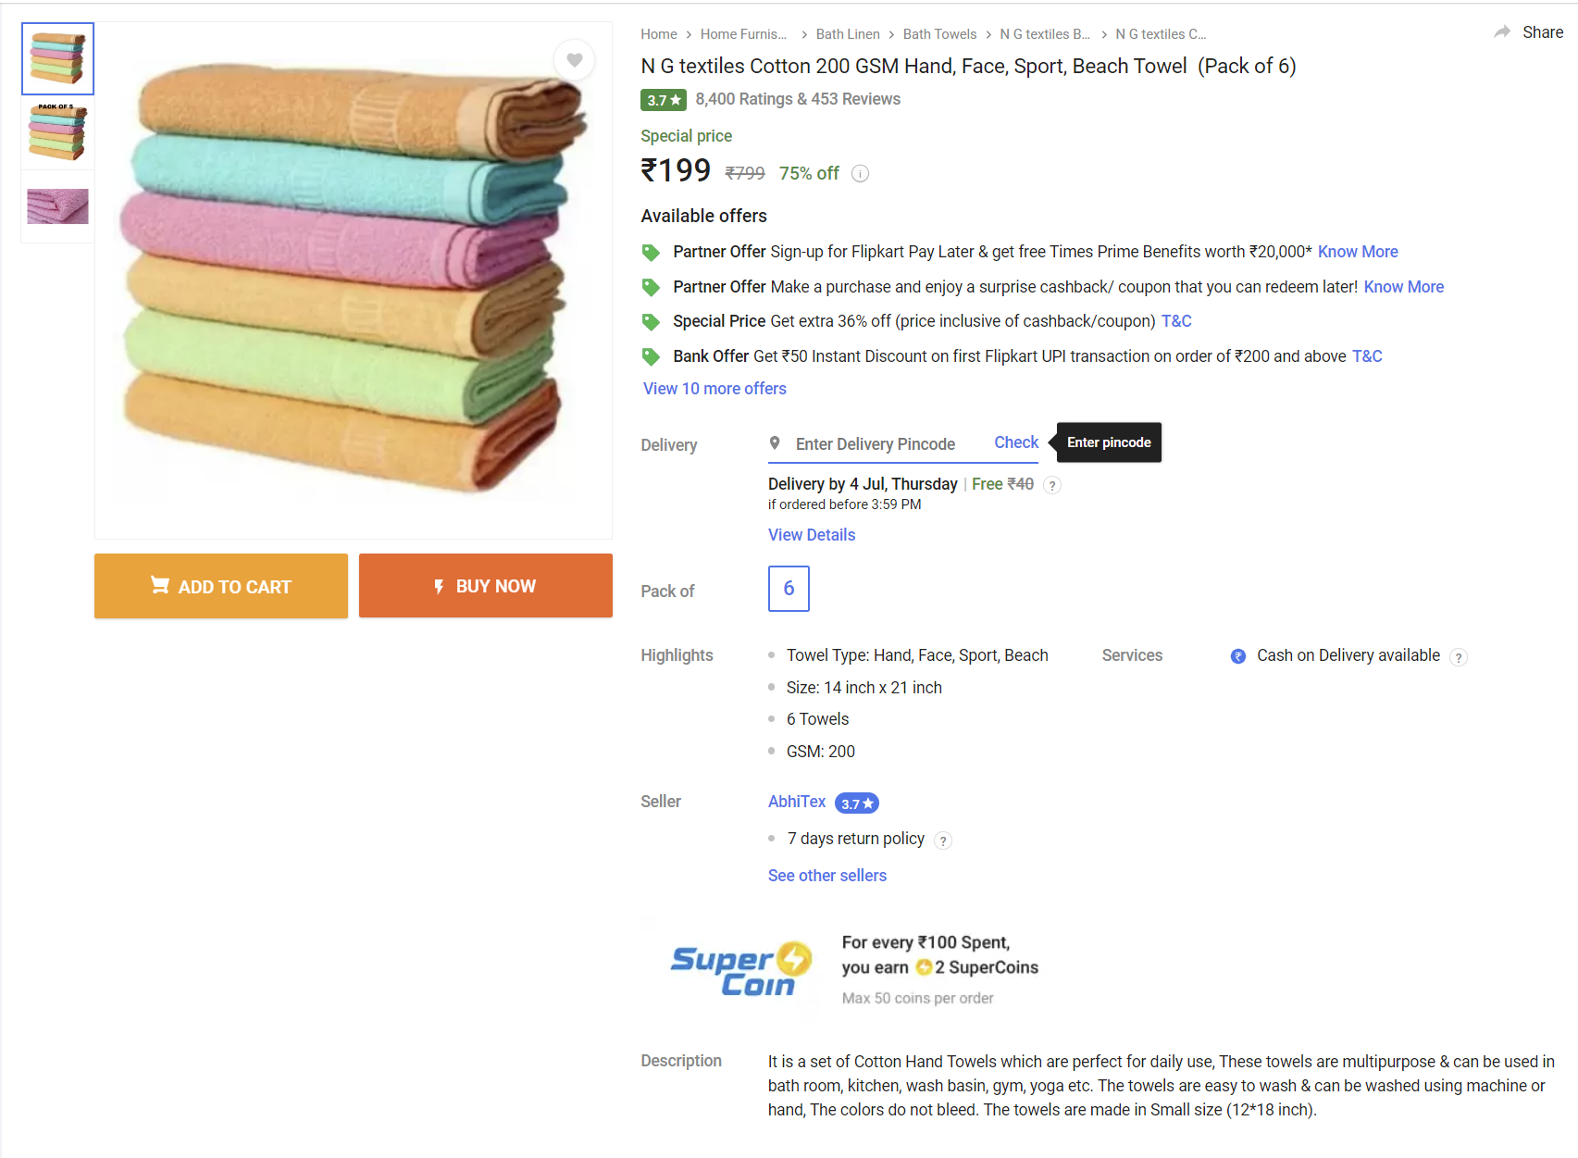
II. Les données
A. Contenu de la base de données, données textuelles & visuelles
Deux types de données à analyser :
Le texte :
Nom du produit
Description du produit
Format ‘csv’
En anglais
Variabilité dans le nombre de caractères
Arborescence de la catégorisation du bien
Les images :
1 image par produit
Format ‘.jpg’
En couleurs
Fond blanc
20/07/2024
8

Slide 9
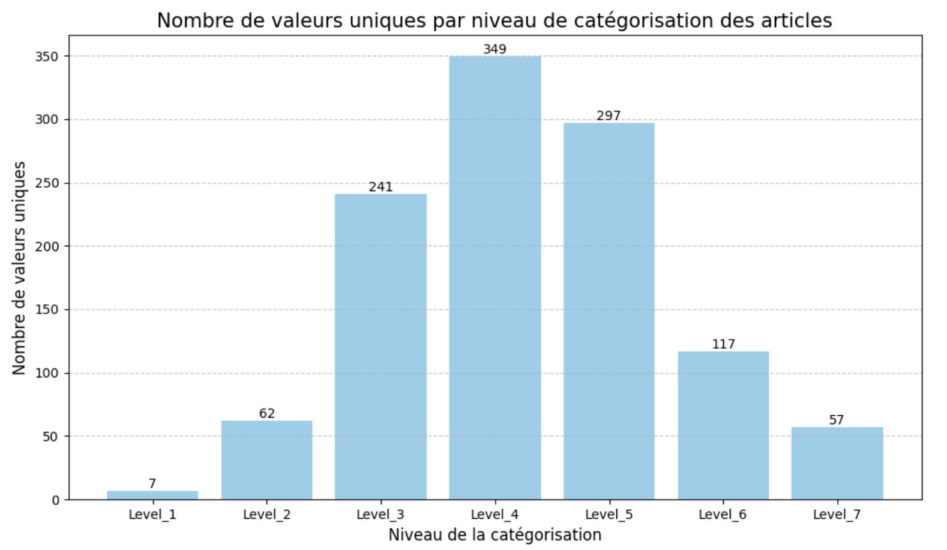
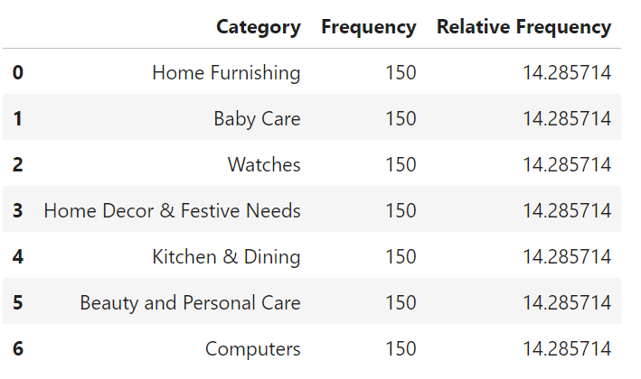
II. Les données
B. Analyse des catégories de biens de consommation
Profondeur de l’arborescence maximale : 7 niveaux
"Baby Care >> Infant Wear >> Baby Girls' Clothes >> Innerwear & Sleepwear >> Night Suits >> Mom and Kid Night Suits >> Mom and Kid Baby Girl's Printed Green Top & Pyja..."
Nous allons donc faire le choix de prendre le premier niveau de catégorisation des produits avec une répartition homogène avec 150 articles chacune.
La précision d’un classificateur aléatoire a donc une « accuracy » d’environ 0,1429
20/07/2024
9

Slide 10
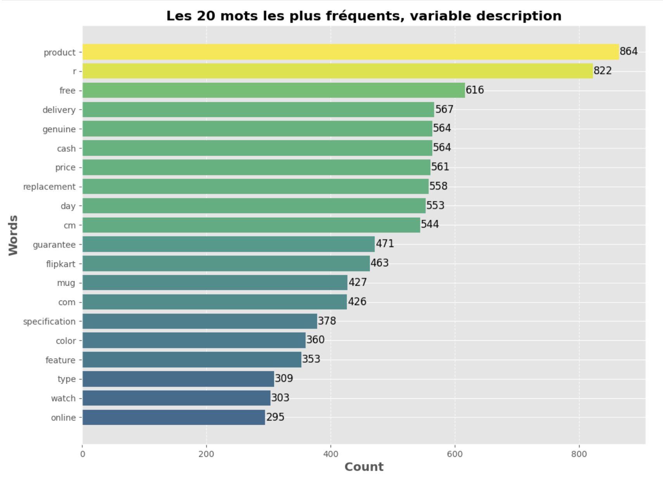
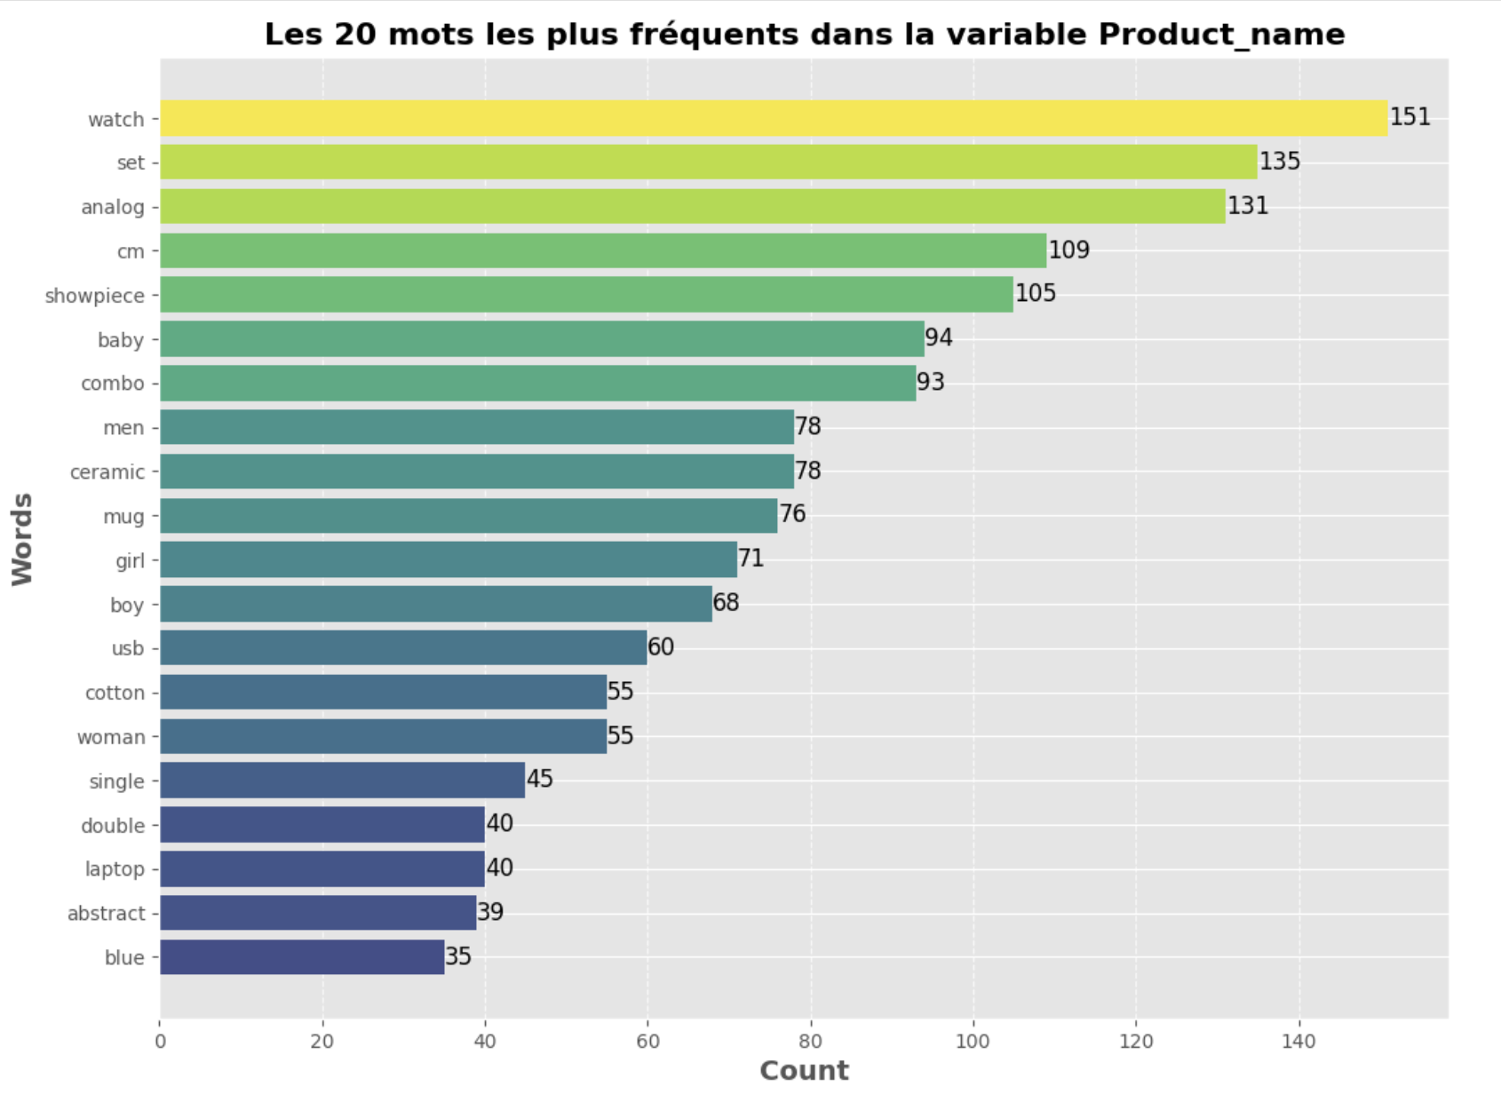
II. Les données
c. Exploration des variables ‘product_name’ & ‘description’ : Comptage simple des mots
Les mots dans la variable ‘description’ s’apparentent à du « bruit »
Situation inverse pour les noms de produits
La variable concernant le nom des produits semble plus informative
20/07/2024
10

Slide 11
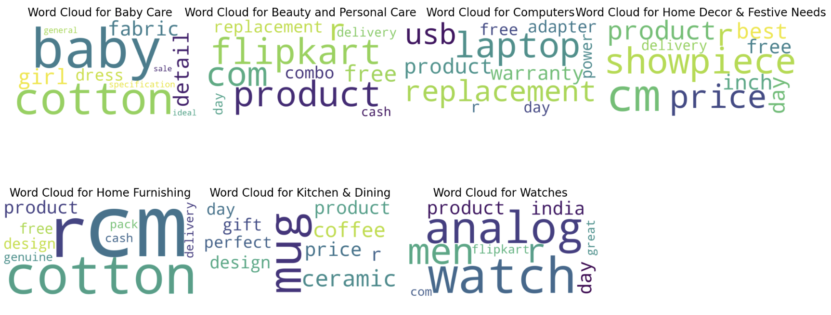
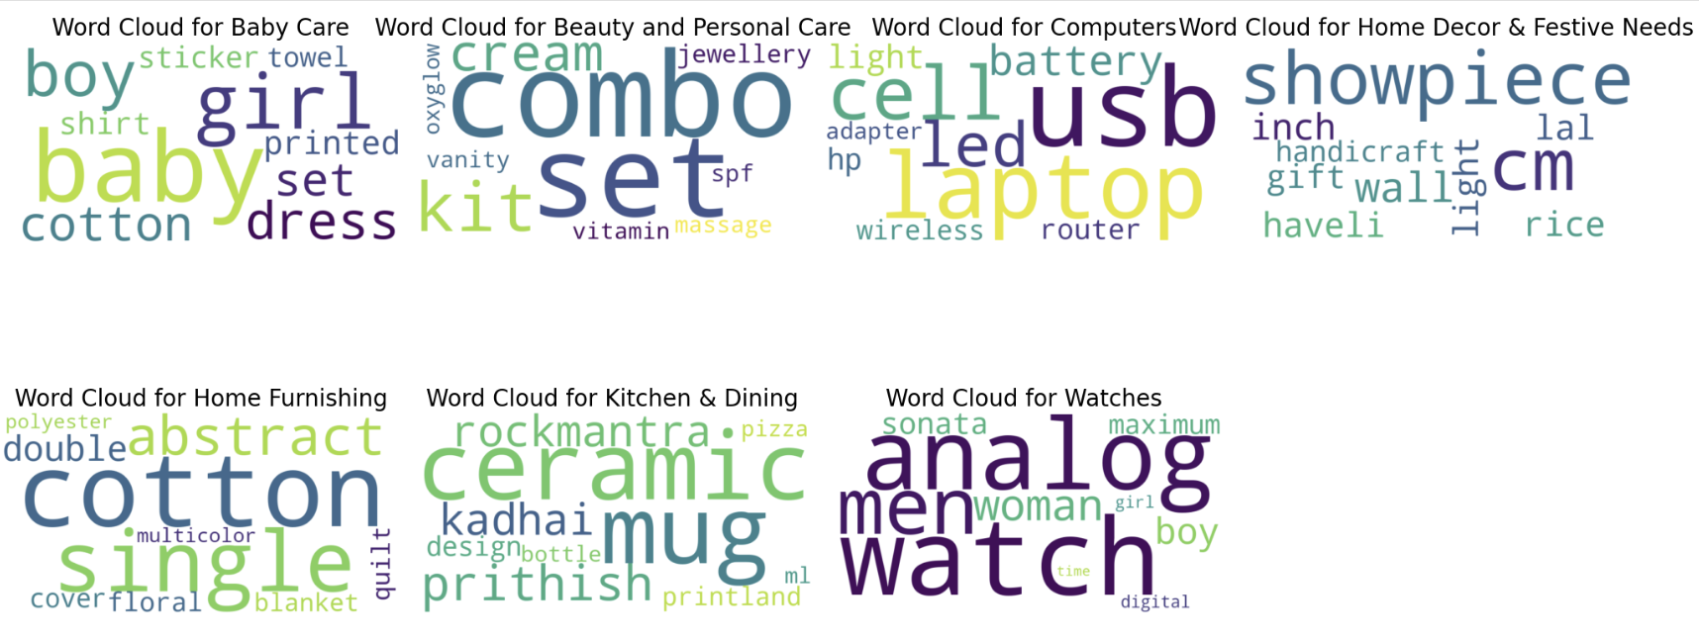
II. Les données
d. Exploration des mots-clés par catégorie avec des word-cloud : description & product_name
Description
Certaines catégories ont des mots-clés plus « saillants » et plus représentatifs que d’autres
Mots-clés communs à certaines catégories
Pollution des données par des mots génériques plus ou moins présente selon les catégories
Product_Name
20/07/2024
11

Slide 12
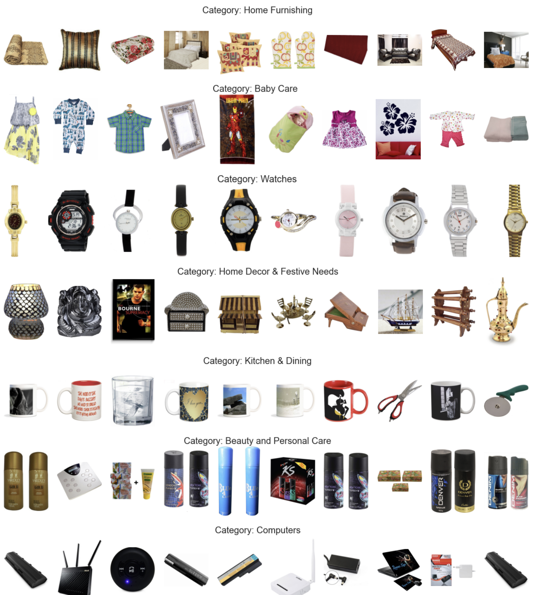
II. Les données
d. Exploration des images selon les catégories d’articles
Les articles sont isolés sur l’image, peu voir pas de contexte extérieur (pas de besoin de détection d’objet)
Diversité intra-classe plus ou moins variée :
Faible pour les montres
Elevée pour les décorations d’intérieures
Similarité inter-classe entre des catégories :
Baby-care / Home Furnishing
Nous risquons donc d’avoir des catégories plus difficiles que d’autres à retrouver
20/07/2024
12

Slide 13
III. Analyse des données textuelles
Pré-traitement des variables textuelles, Extraction des features selon différentes approches & modélisations

Slide 14
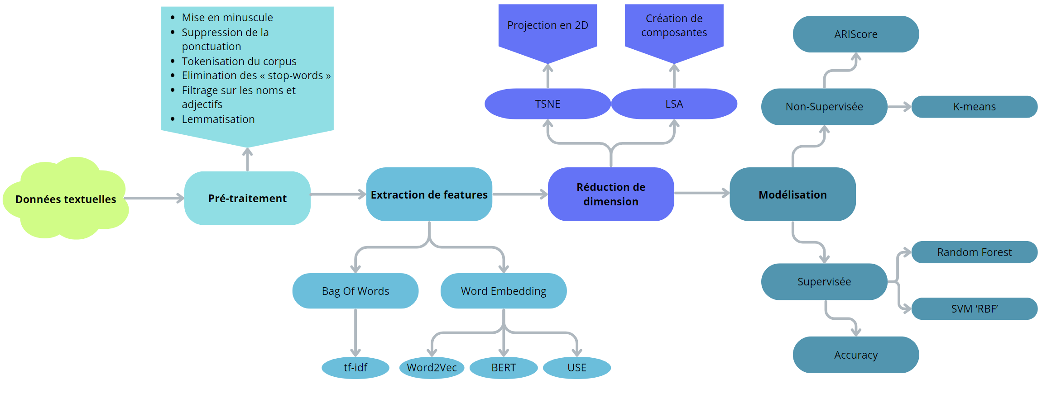
III. Les données textuelles
A. Synthèse de la démarche avec les différentes approches d’extraction de features
20/07/2024
14

Slide 15
III. Les données textuelles
b. Résultats de l’ensemble des modélisations pour les données textuelles
Le modèle « tf-idf »
Approche ‘Bag of words’
Représentation par fréquence
Ignore l’ordre des mots
Vecteurs de mots
Le modèle « Universal Sentence Encoder »
Approche ‘Sentence Embedding’
Encodage sémantique
Basé sur les réseaux de neurones
Polyvalent et puissant
20/07/2024
15

Slide 16
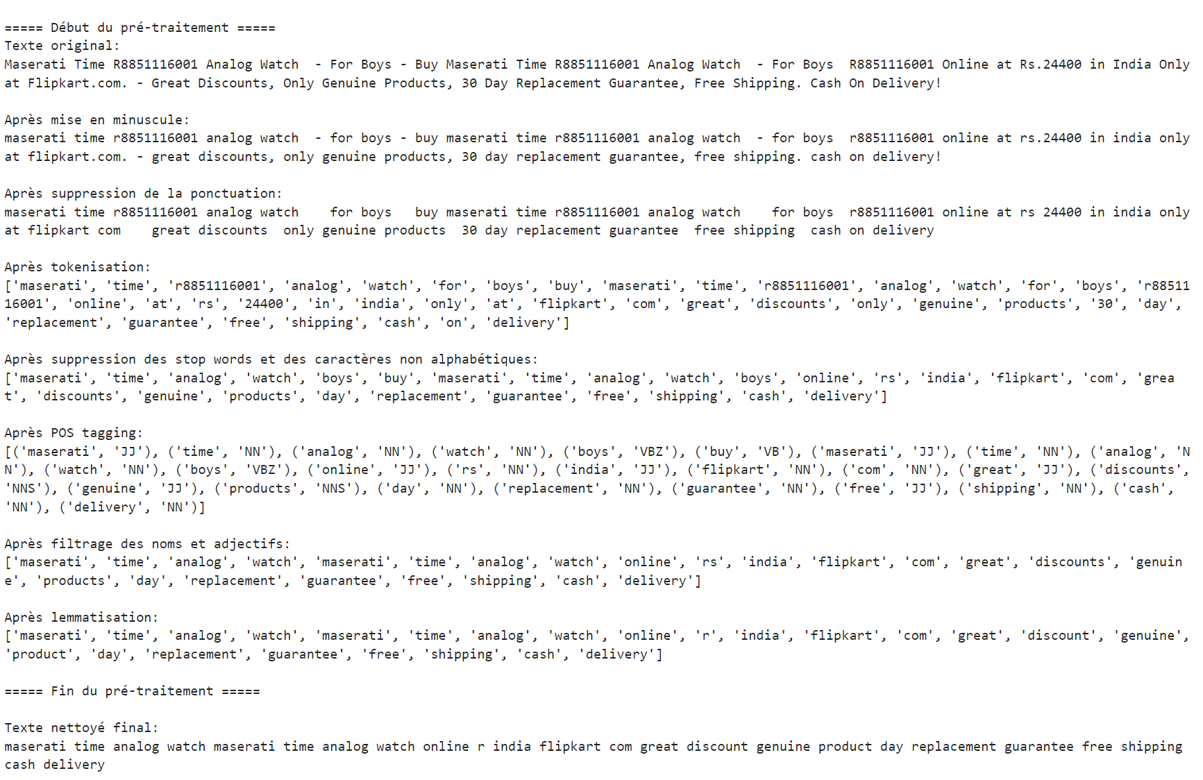
III. Les données textuelles
c. Le pré-traitement du texte : les variables ‘product_name’ & ‘description’
Les techniques de pré-traitements employées dans la fonction de pré-traitement :
Mise en minuscule
Suppression de la ponctuation
Tokenisation du corpus
Elimination des « stop-words »
Filtrage sur les noms et adjectifs
Lemmatisation
La lemmatisation a été privilégiée à la stemmatisation car plus précise dans les troncatures.
20/07/2024
16
Notes:
Sur cette slide nous pouvons voir les différents pré-traitement qui ont été effectués sur le corpus.
Avec :
Mise en minuscule
Suppression de la ponctuation
Tokenisation du corpus
Elimination des « stop-words »
Filtrage sur les noms et adjectifs
Lemmatisation
La lemmatisation a été privilégiée à la stemmatisation car plus précise dans les troncatures.

Slide 17
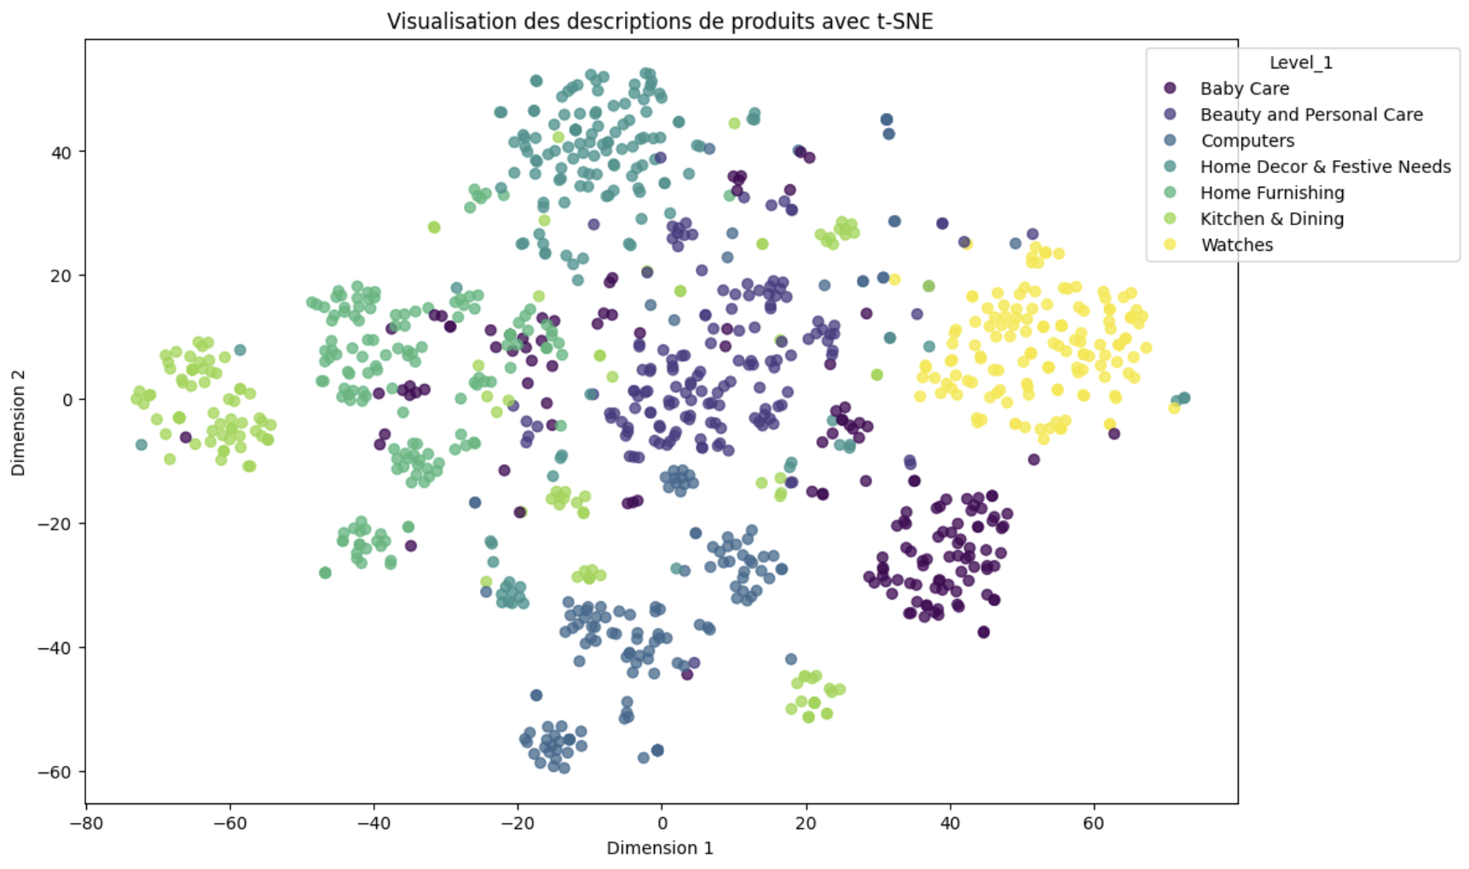
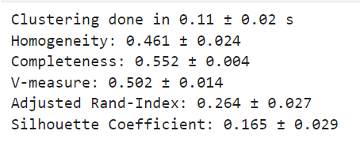
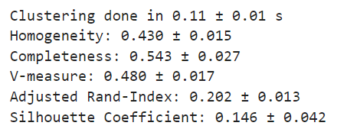
III. Les données textuelles
d. Bag of words : tf-IDF / Modélisation non-supervisée
« Identifier les termes pertinents pour un document en réduisant l'influence des termes communs dans le corpus »
Extraction des features du corpus
Réduction des features avec LSA (n = 7)
Modélisation avec le k-means (k = 7)
Avec la réduction LSA
Sans la réduction LSA
20/07/2024
17

Slide 18
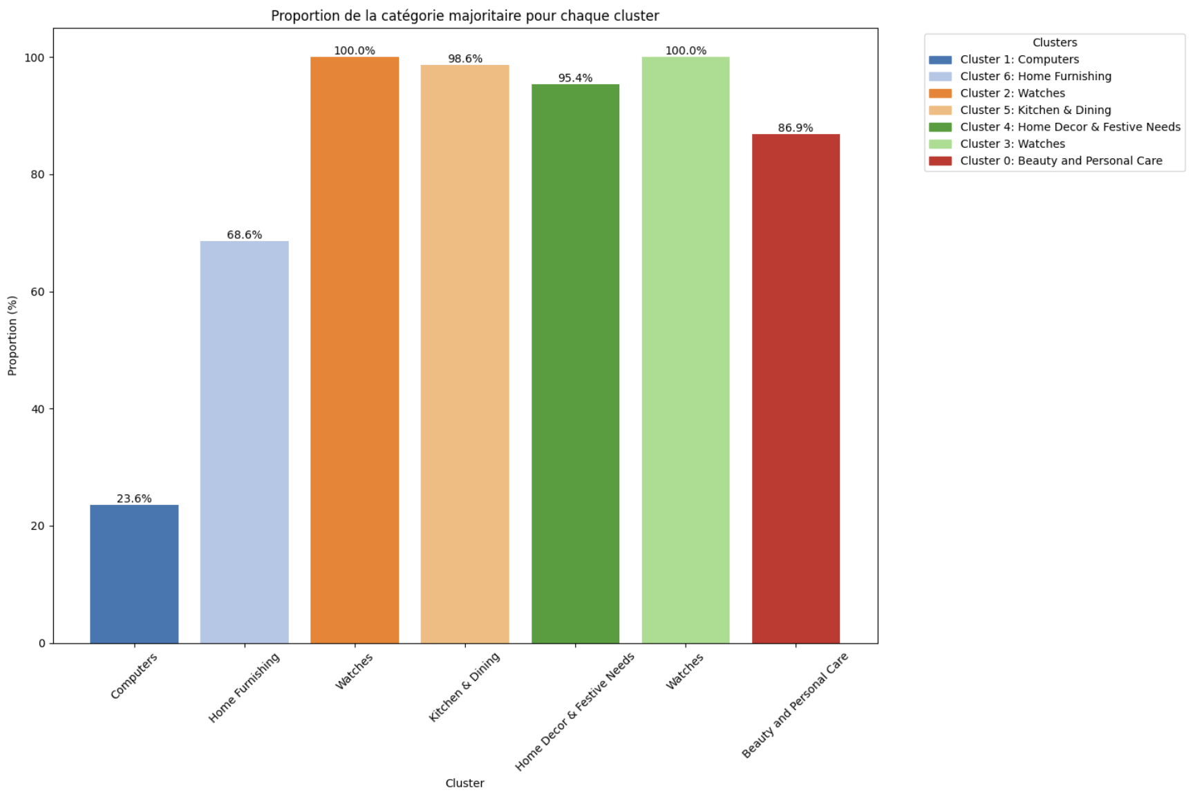
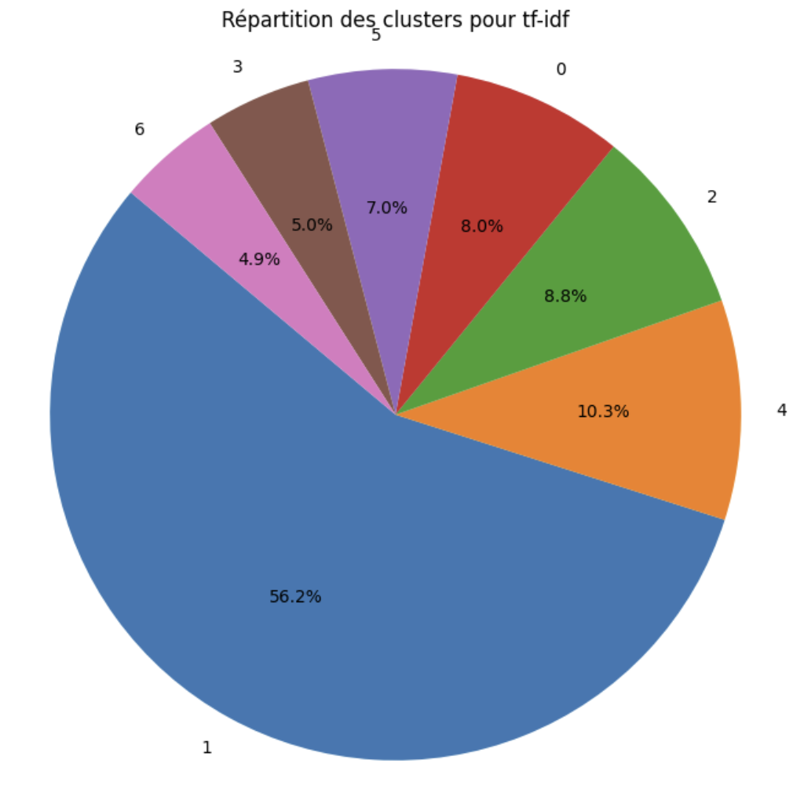
III. Les données textuelles
d. Bag of words : tf-IDF / Modélisation non-supervisée
« Identifier les termes pertinents pour un document en réduisant l'influence des termes communs dans le corpus »
Extraction des features du corpus
Réduction des features avec LSA (n = 7)
Modélisation avec le k-means (k = 7)
Analyser la correspondance clusters / catégories
Avec la réduction LSA
Sans la réduction LSA
20/07/2024
18

Slide 19
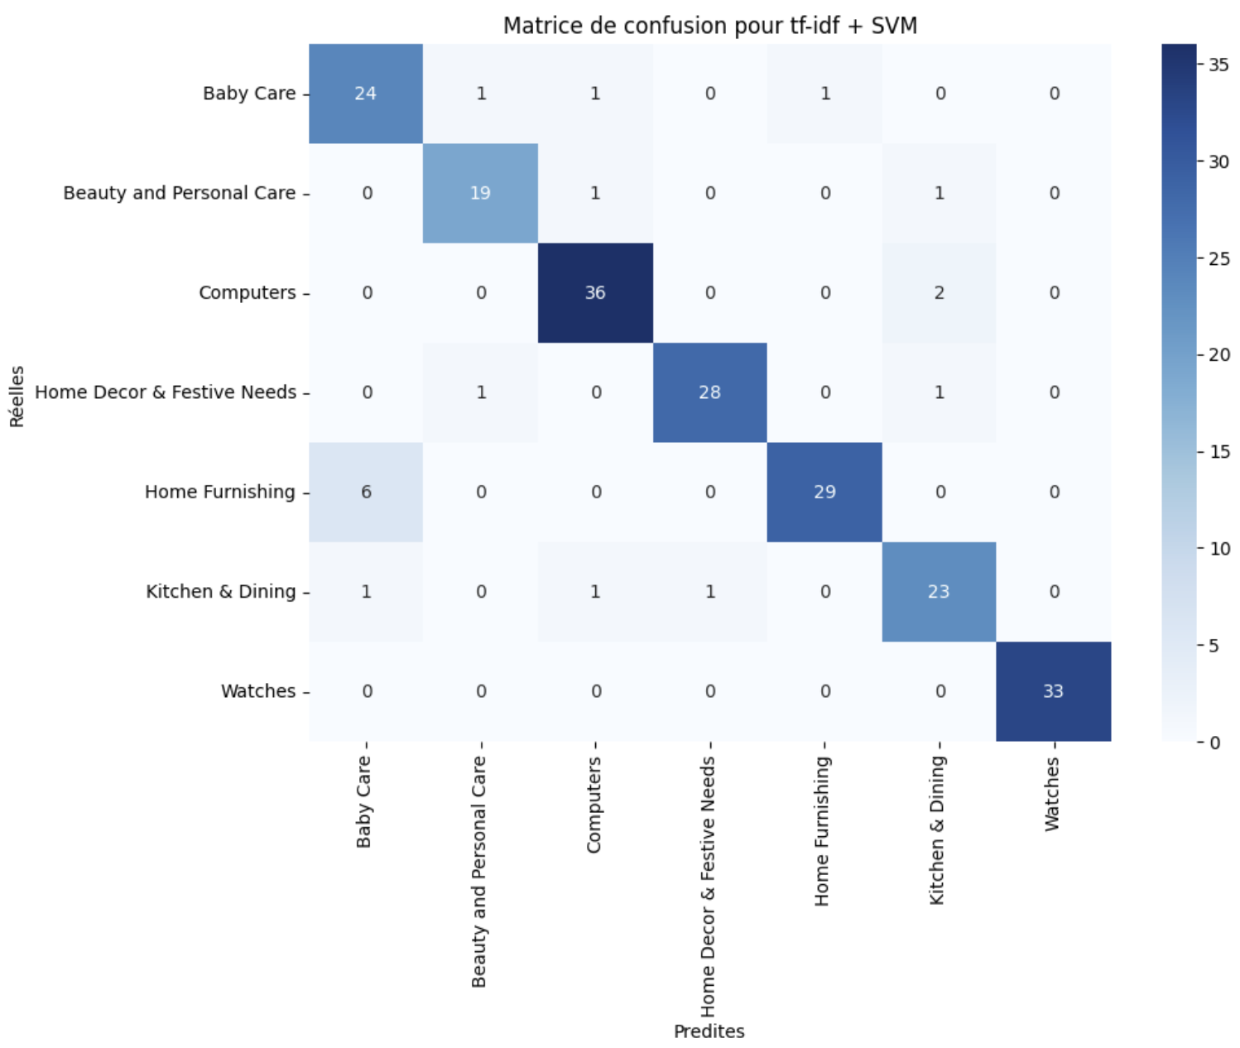
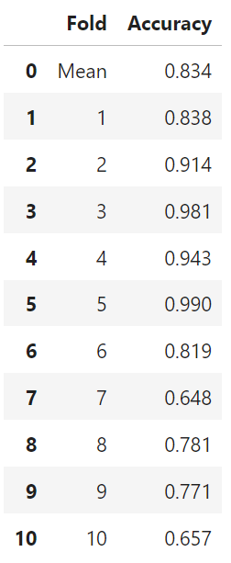
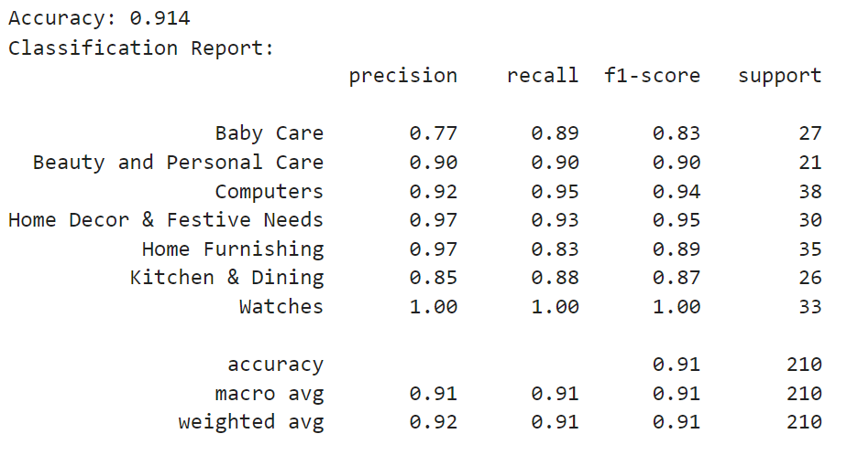
III. Les données textuelles
d. Bag of words : tf-IDF / Modélisation supervisée
« Identifier les termes pertinents pour un document en réduisant l'influence des termes communs dans le corpus »
Extraction des features du corpus
Normalisation des données
Classification : « best model » = SVM ‘linear’
Analyser les résultats
StratifiedKFold
20/07/2024
19

Slide 20
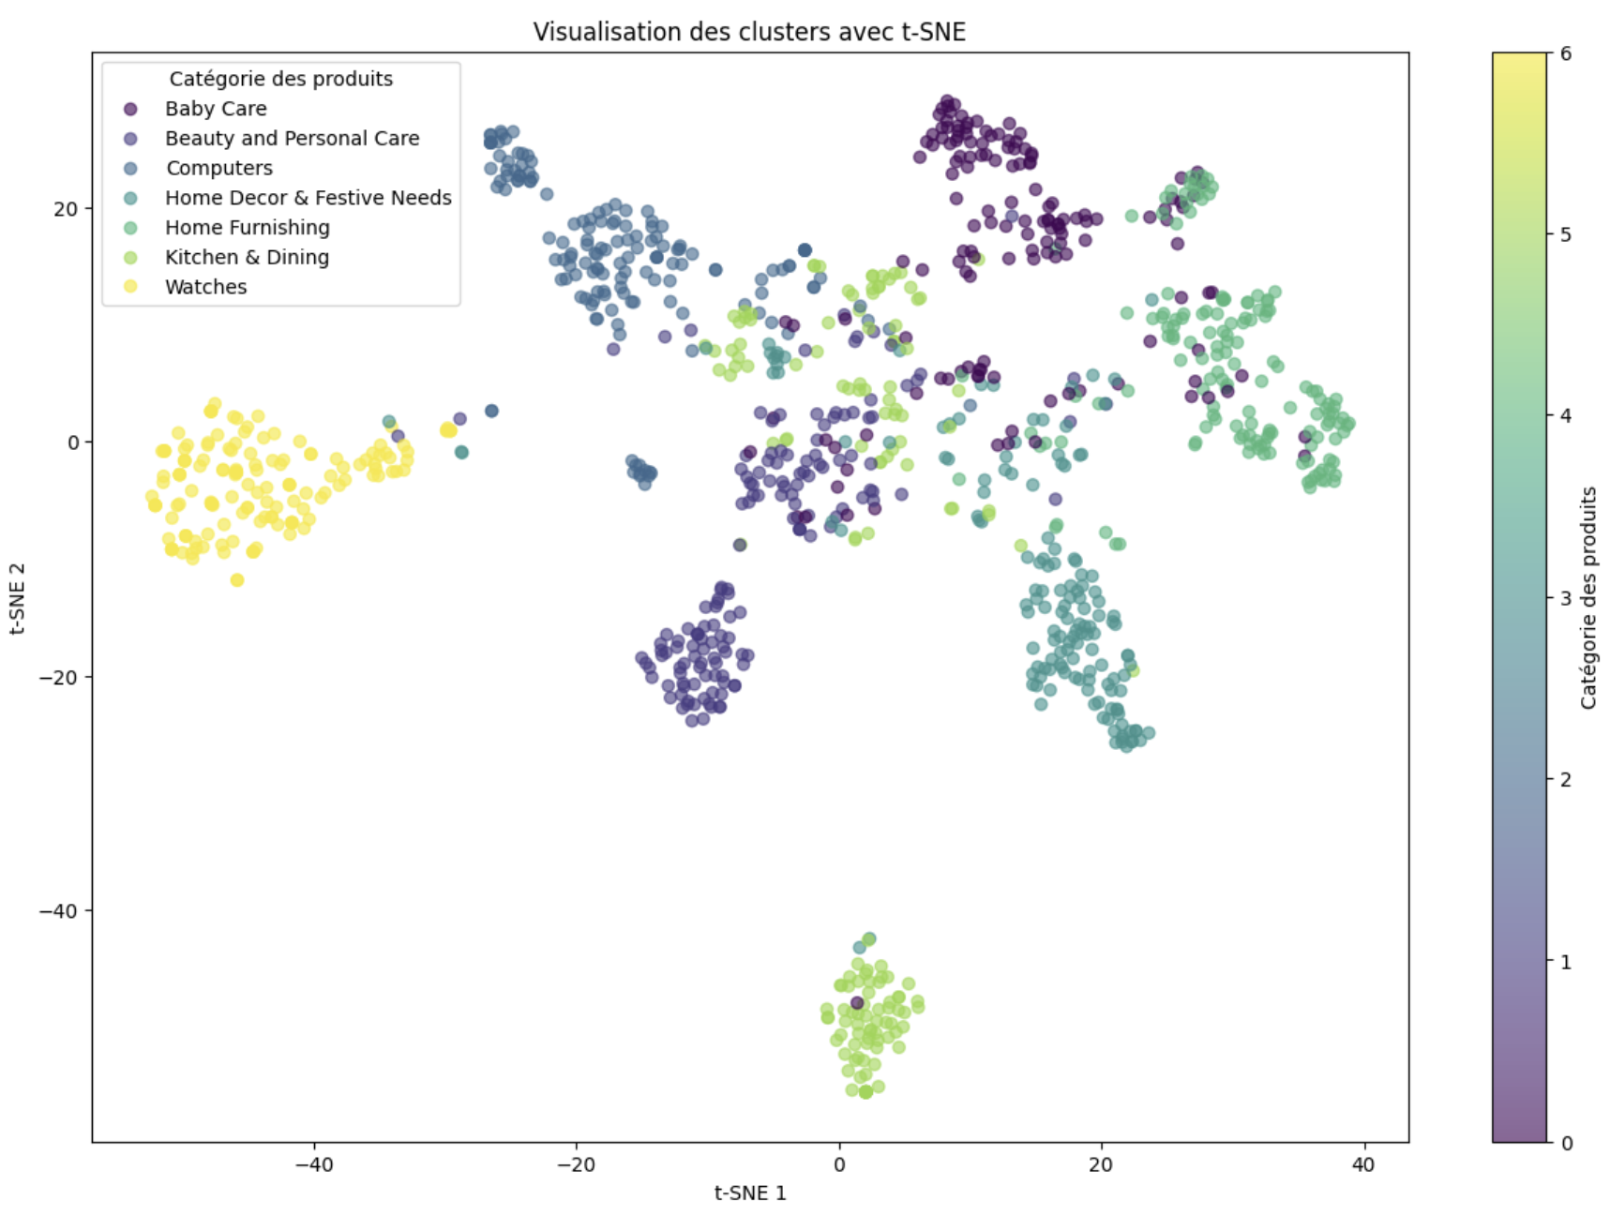
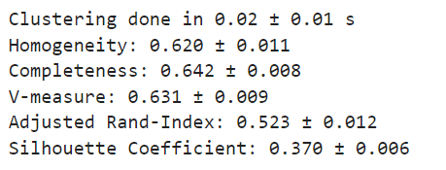
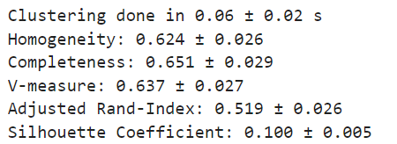
III. Les données textuelles
e. Word embedding : universal sentence encoder (use) / modélisation Non-supervisée
« Modèle de Google qui convertit des phrases en vecteurs numériques de haute dimension, pour faciliter leur analyse et comparaison sémantique »
Extraction des features du corpus
Réduction des features avec LSA (n = 7)
Modélisation avec le k-means (k = 7)
Avec la réduction LSA
Sans la réduction LSA
20/07/2024
20

Slide 21
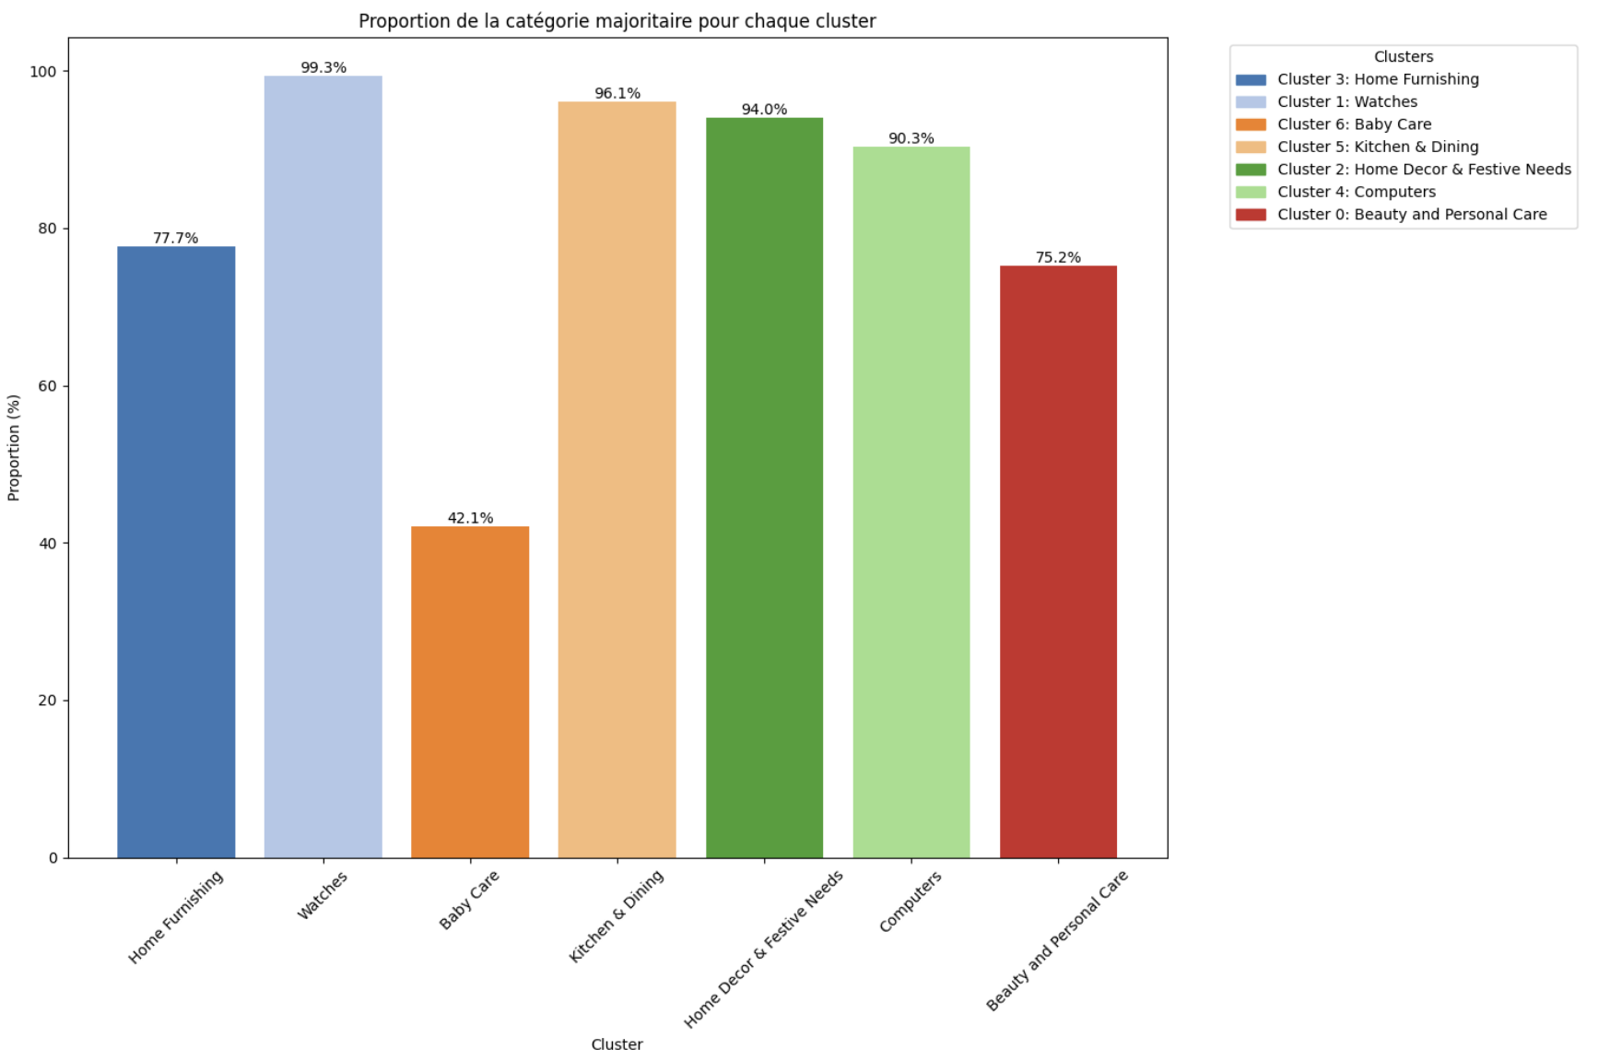
III. Les données textuelles
e. Word embedding : universal sentence encoder (use) / modélisation Non-supervisée
« Modèle de Google qui convertit des phrases en vecteurs numériques de haute dimension, pour faciliter leur analyse et comparaison sémantique »
Extraction des features du corpus
Réduction des features avec LSA (n = 7)
Modélisation avec le k-means (k = 7)
Correspondance clusters & catégories
Avec la réduction LSA
Sans la réduction LSA
20/07/2024
21

Slide 22
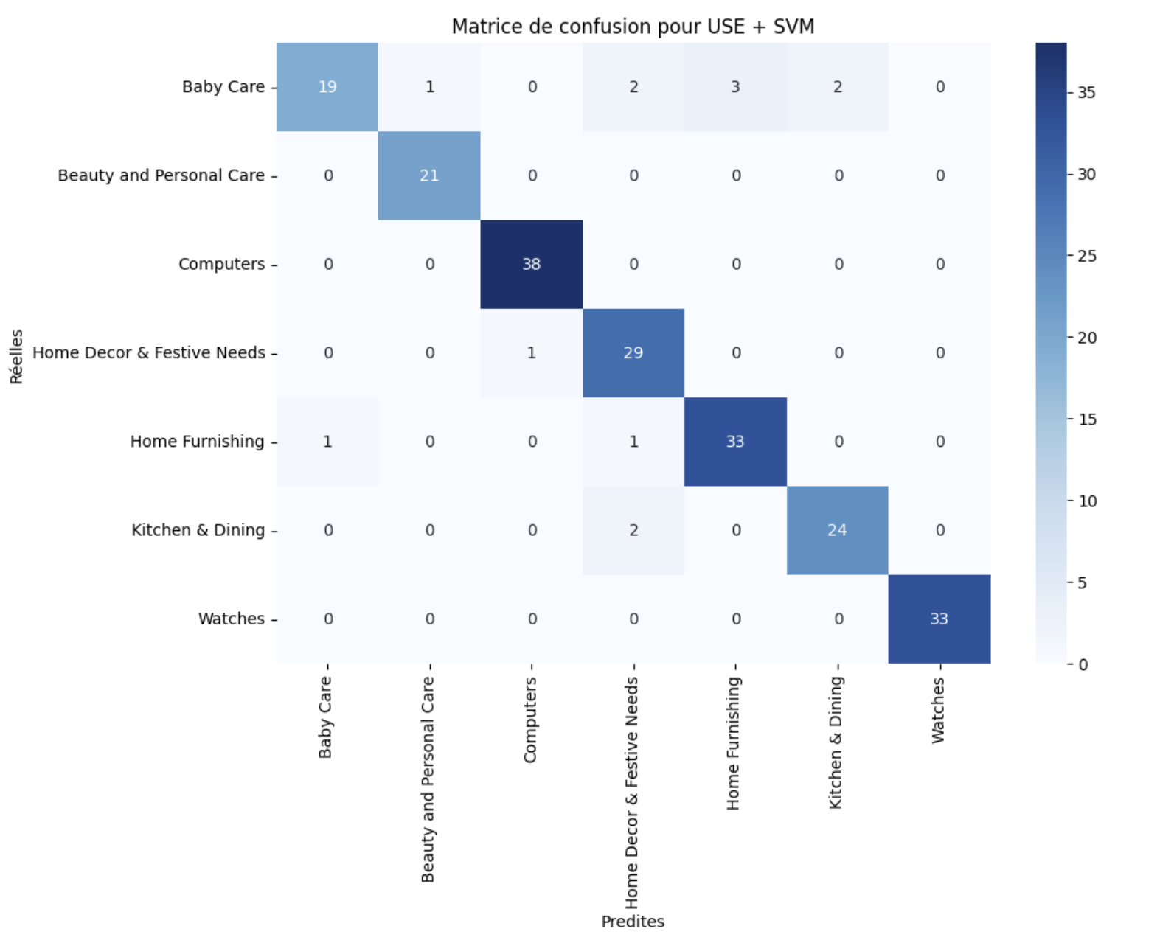
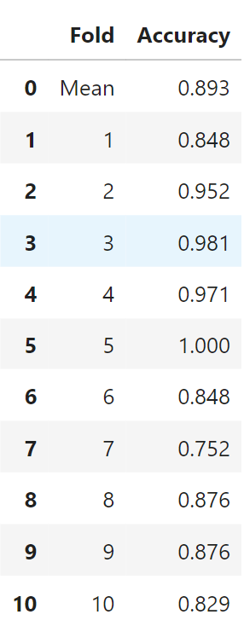
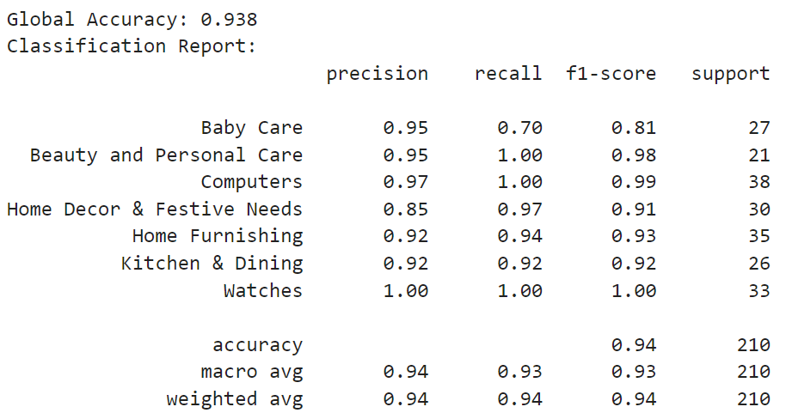
III. Les données textuelles
e. Word embedding : universal sentence encoder (use) / modélisation supervisée
« Modèle de Google qui convertit des phrases en vecteurs numériques de haute dimension, pour faciliter leur analyse et comparaison sémantique »
Récupération des features
Normalisation des données
Classification multi classes avec le SVM ‘rbf’
Validation croisée
Analyse des résultats
StratifiedKFold

Slide 23
IV. Analyse des données visuelles
Pré-traitement des images, Extraction des features & modélisation avec différents modèles

Slide 24
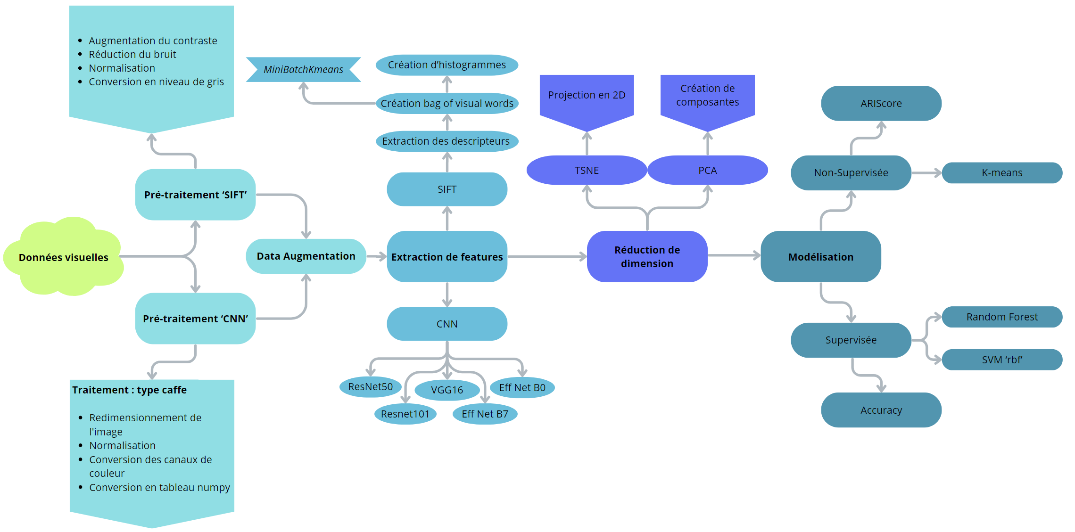
IV. Les données visuelles
A. Synthèse de la démarche avec les différentes approches
20/07/2024
24

Slide 25
IV. Les données visuelles
b. Résultats de l’ensemble des modélisations pour les données visuelles
Le modèle « Sift » :
Approche basée sur les « caractéristiques locales »
Détection des points clés
Affinement des points clés
Assignation d’orientation
Description des points clés (création de descripteurs)
Le modèle « EfficientNetb0» :
Approche par « réseaux de neurones convolutifs » (CNN)
Convolution
Pooling (Sous-échantillonnage)
Couches entièrement connectées

Slide 26
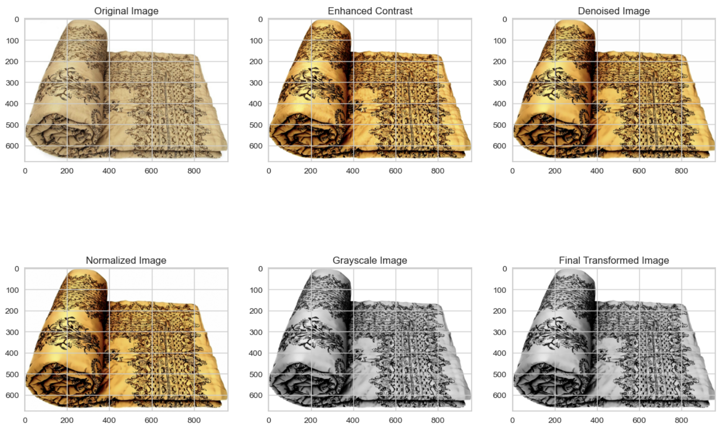
IV. Les données visuelles
c. La fonction de pré-traitement des images
Les techniques de pré-traitements employées dans la fonction de pré-traitement d’image :
Augmentation du contraste
Diminution du bruit
Normalisation de l’image
Conversion en niveau de gris
20/07/2024
26

Slide 27
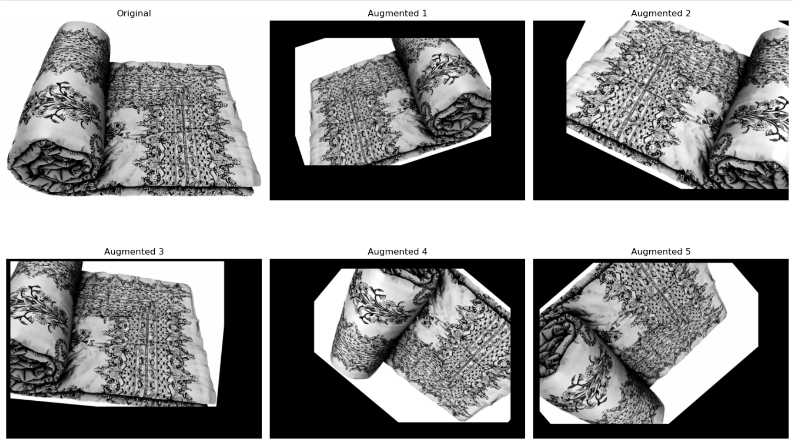
IV. Les données visuelles
c. La fonction de pré-traitement des images : augmentation des données
Avantages de la data-augmentation :
Améliorer la robustesse des modèles
Augmenter la taille du dataset
Réduire l’overfitting
Augmenter la diversité des données
Les opérations effectuées :
Flip horizontal
Flip vertical
Rotation aléatoire
Translation
Zoom
20/07/2024
27

Slide 28
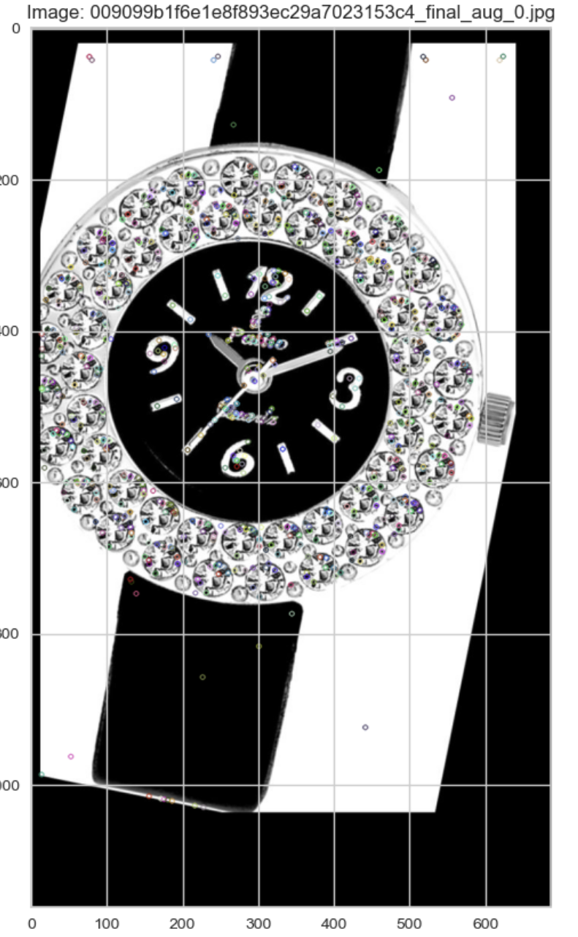
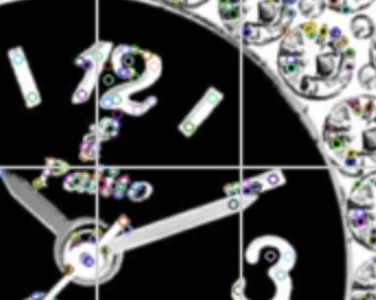
IV. Les données visuelles
d. Approche avec sift : Extraction des features
« Modèle de computer vision qui détecte et décrit des points clés invariants à l'échelle et à la rotation dans les images pour permettre la correspondance robuste entre différentes images»
Pré-traitement des images
Augmentation des données
Extraction des caractéristiques avec SIFT

Slide 29
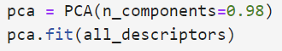
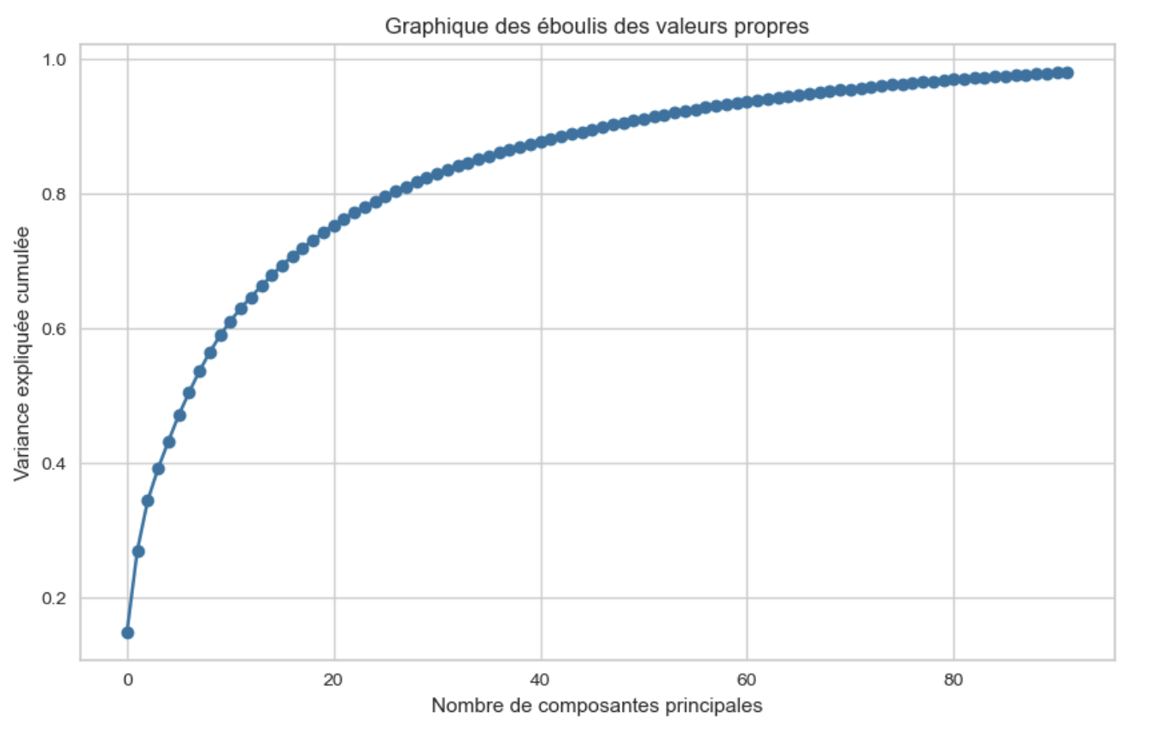
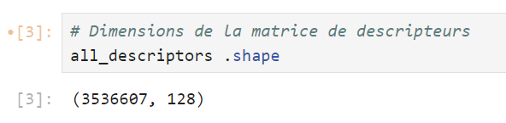
IV. Les données visuelles
d. Approche avec sift : réduction de dimension
« Modèle de computer vision qui détecte et décrit des points clés invariants à l'échelle et à la rotation dans les images pour permettre la correspondance robuste entre différentes images»
Pré-traitement des images
Augmentation des données
Extraction des caractéristiques avec SIFT
Réduction de dimension avec PCA (0.98)

Slide 30
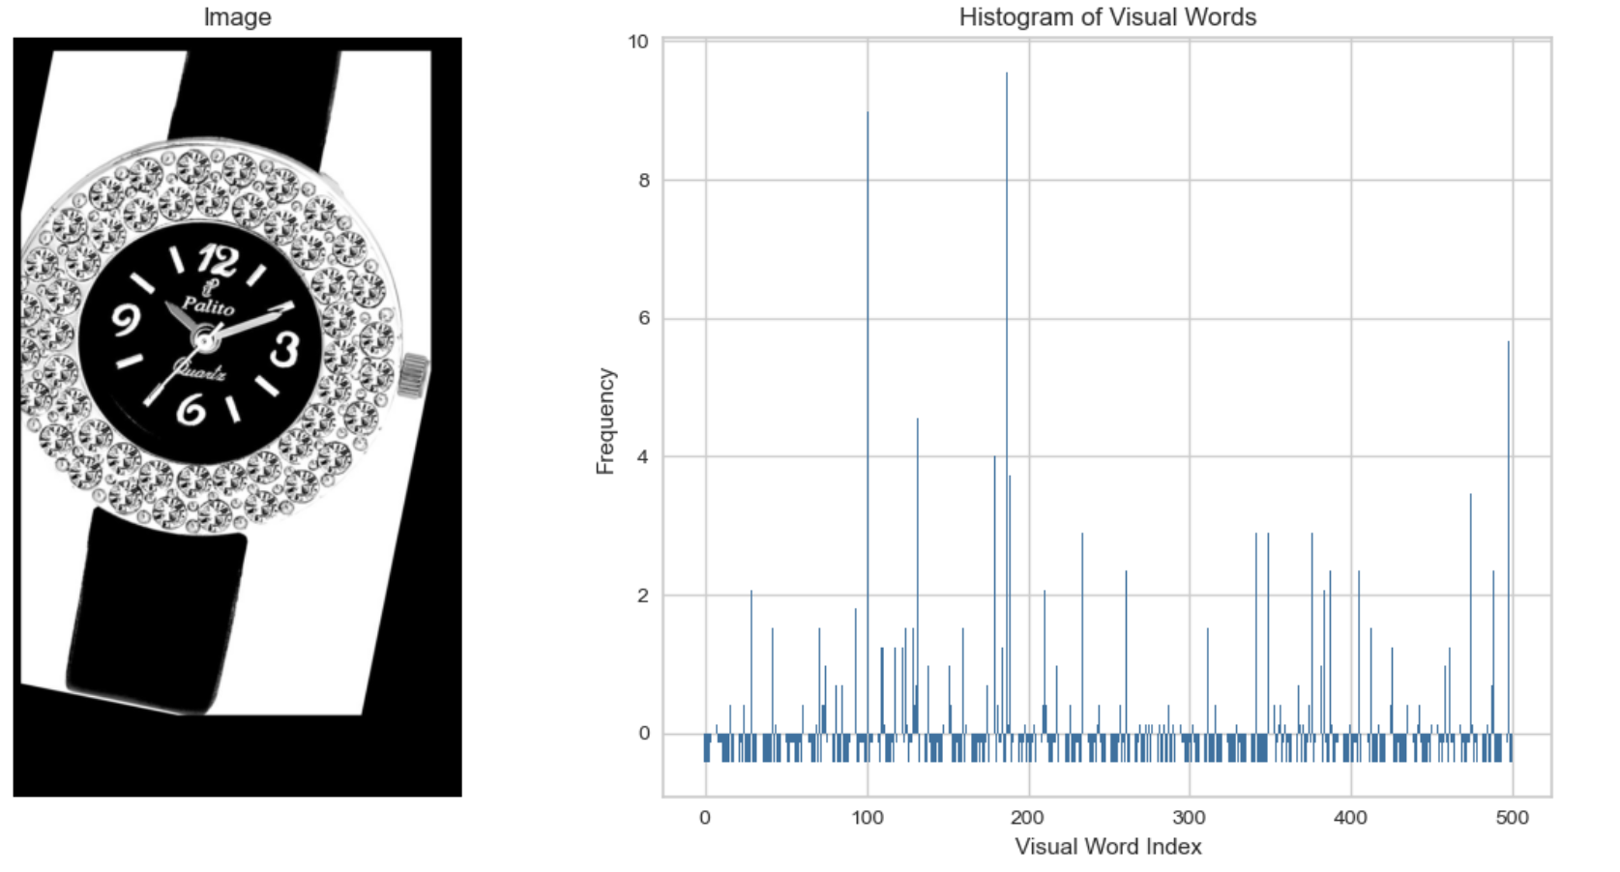
IV. Les données visuelles
d. Approche avec sift : « Bag of visuals words »
« Modèle de computer vision qui détecte et décrit des points clés invariants à l'échelle et à la rotation dans les images pour permettre la correspondance robuste entre différentes images»
Pré-traitement des images
Augmentation des données
Extraction des caractéristiques avec SIFT
Réduction de dimension avec PCA
Dictionnaire visuel avec MiniBatchKmeans (k=500)
Création d’histogramme par image
Notes:
Avant d’arriver à la partie modélisation, deux dernières opérations.
Avec la création d’un dictionnaire visuel avec MiniBatchKmeans avec un k=500.
Ce qui nous permet, avec les 500 centroids des clusters, de créer un histogramme pour chacune des images.

Slide 31
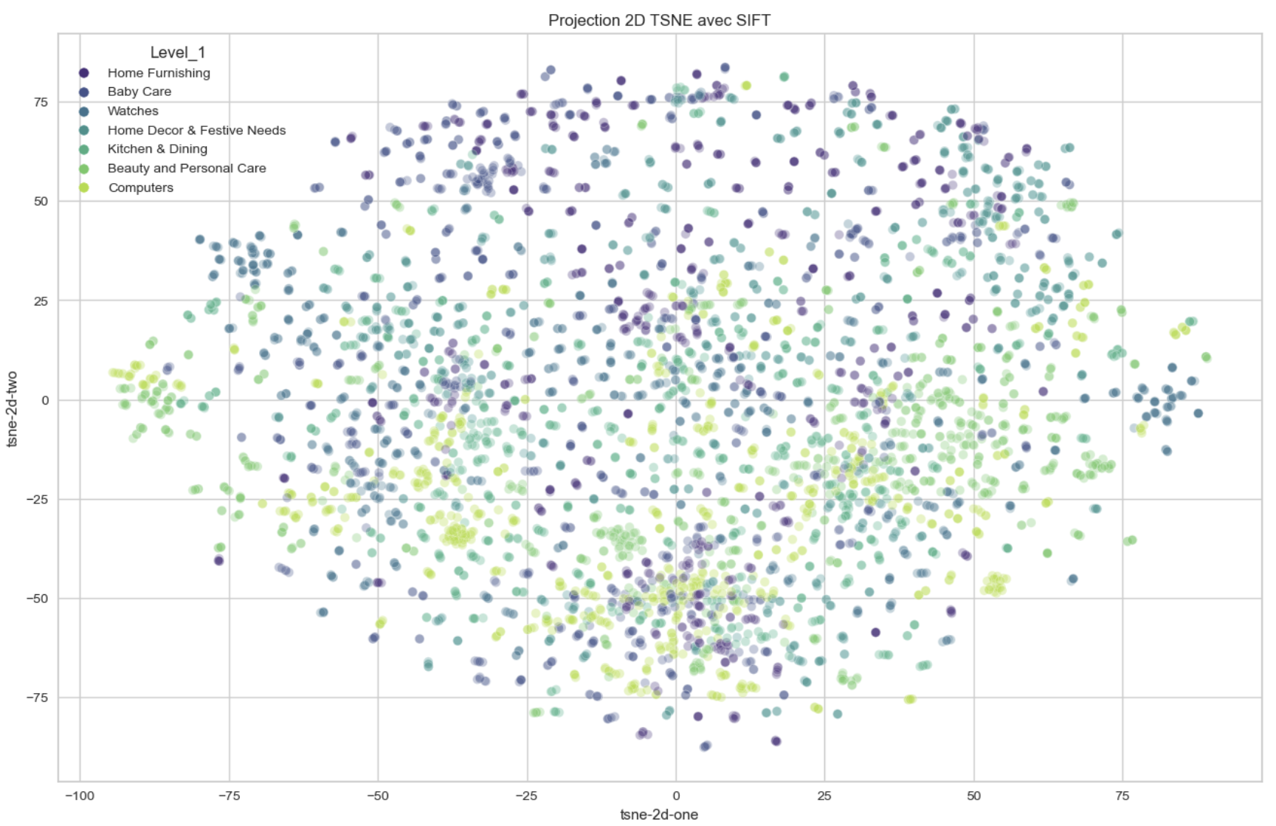
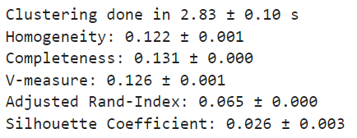
IV. Les données visuelles
d. Approche avec sift : modélisation non-supervisée
« Modèle de computer vision qui détecte et décrit des points clés invariants à l'échelle et à la rotation dans les images pour permettre la correspondance robuste entre différentes images»
Pré-traitement des images
Augmentation des données
Extraction des caractéristiques avec SIFT
Réduction de dimension avec PCA
Dictionnaire visuel avec MiniBatchKmeans (k=500)
Création d’histogramme par image
Clustering avec K=7

Slide 32
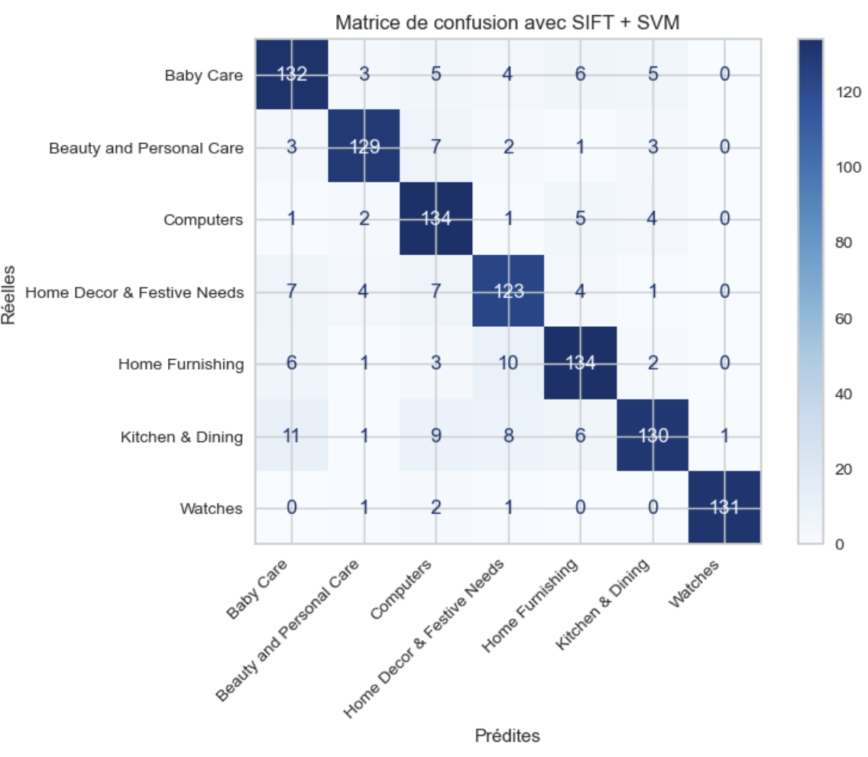
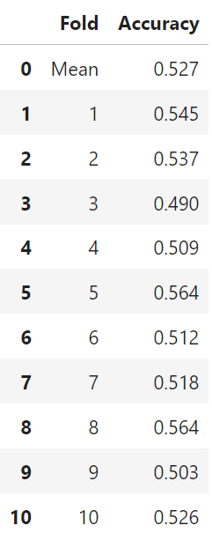
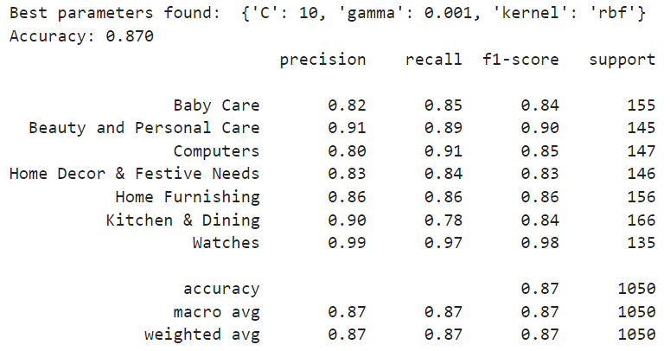
IV. Les données visuelles
d. Approche avec sift : modélisation supervisée
« Modèle de computer vision qui détecte et décrit des points clés invariants à l'échelle et à la rotation dans les images pour permettre la correspondance robuste entre différentes images»
Pré-traitement des images
Augmentation des données
Extraction des caractéristiques avec SIFT
Réduction de dimension avec PCA
Dictionnaire visuel avec MiniBatchKmeans (k=500)
Création d’histogramme par image
Classification avec le SVM
StratifiedKFold
Overfitting du modèle !

Slide 33
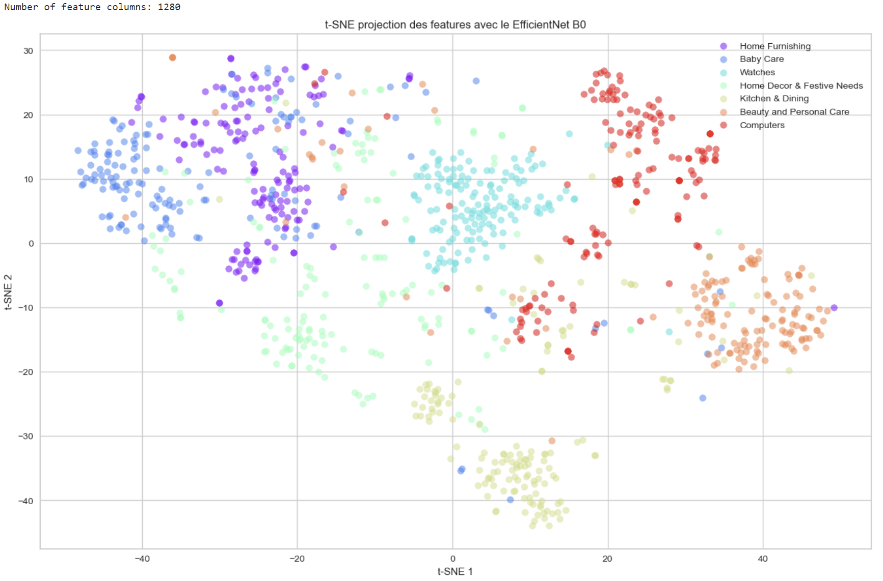
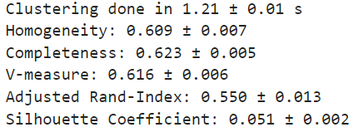
IV. Les données visuelles
e. Approche avec des réseaux de neurones (cnn) – non-supervisée
« Modèle de réseau de neurones convolutifs conçu pour la classification d'images, qui utilise une méthode de mise à l'échelle uniforme des dimensions de profondeur, largeur et résolution »
Pré-traitement des images ‘type Caffe’
Extraction des features avec le CNN (EfficientNetB0)
Réduction de dimension avec PCA (0,98)
Clustering avec le k-means (k=7)
Analyse de la performance

Slide 34
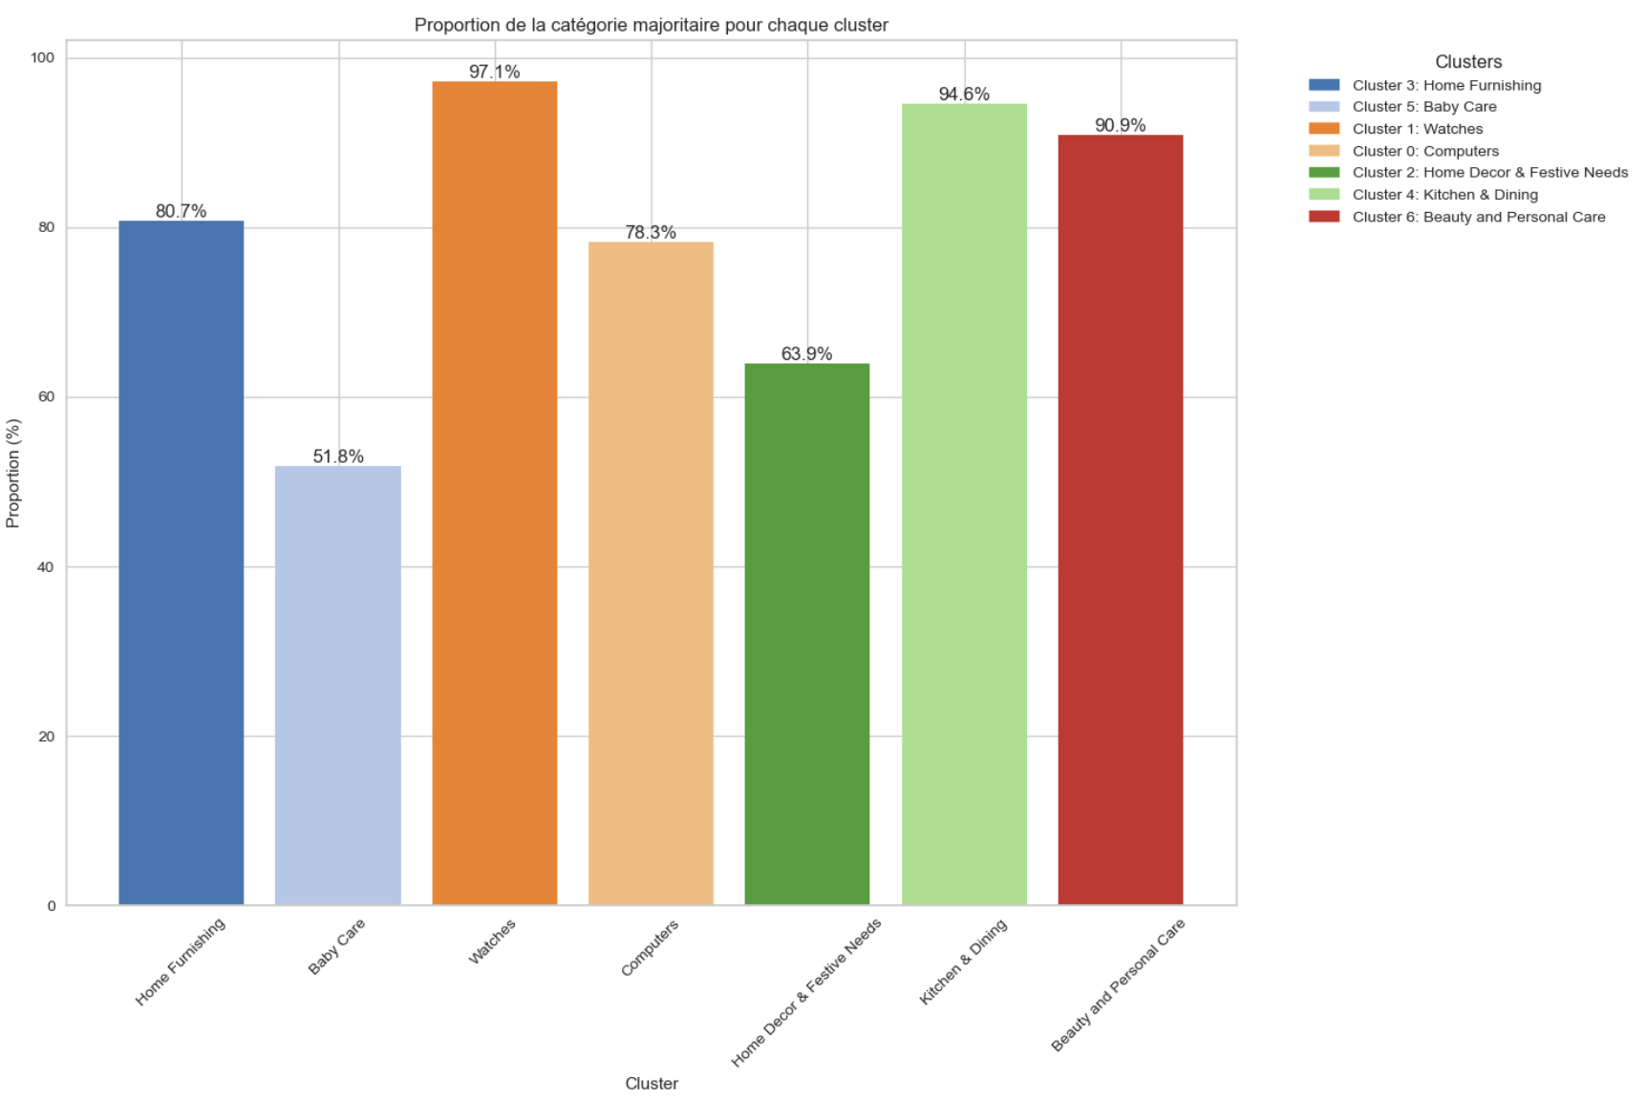
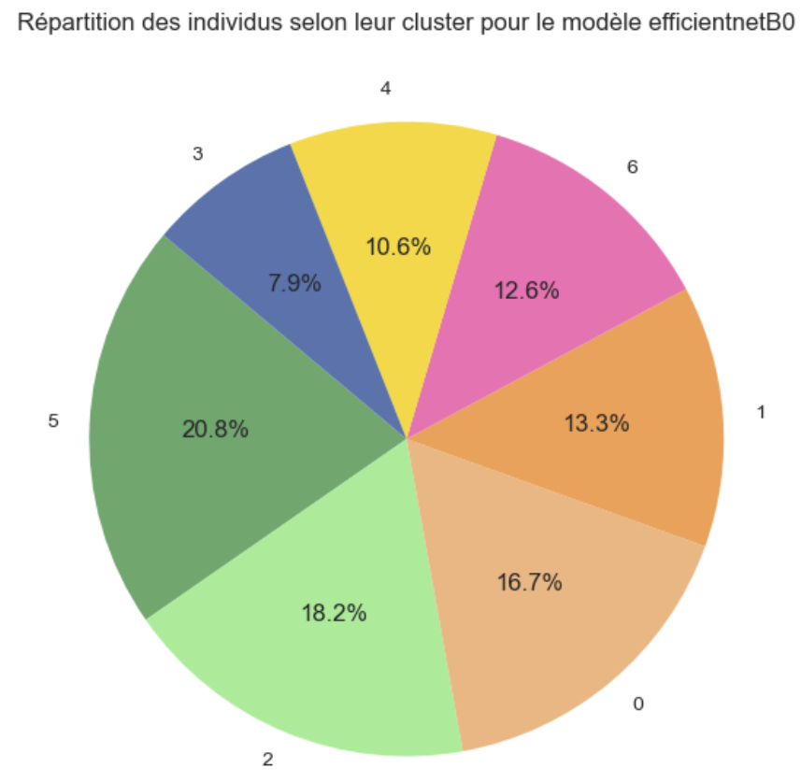
IV. Les données visuelles
e. Approche avec des réseaux de neurones (cnn) – non-supervisée
« Modèle de réseau de neurones convolutifs conçu pour la classification d'images, qui utilise une méthode de mise à l'échelle uniforme des dimensions de profondeur, largeur et résolution »
Pré-traitement des images ‘type Caffe’
Extraction des features avec le CNN (EfficientNetB0)
Réduction de dimension avec PCA
Clustering avec le k-means (k=7)
Analyse de la correspondance clusters / catégories

Slide 35
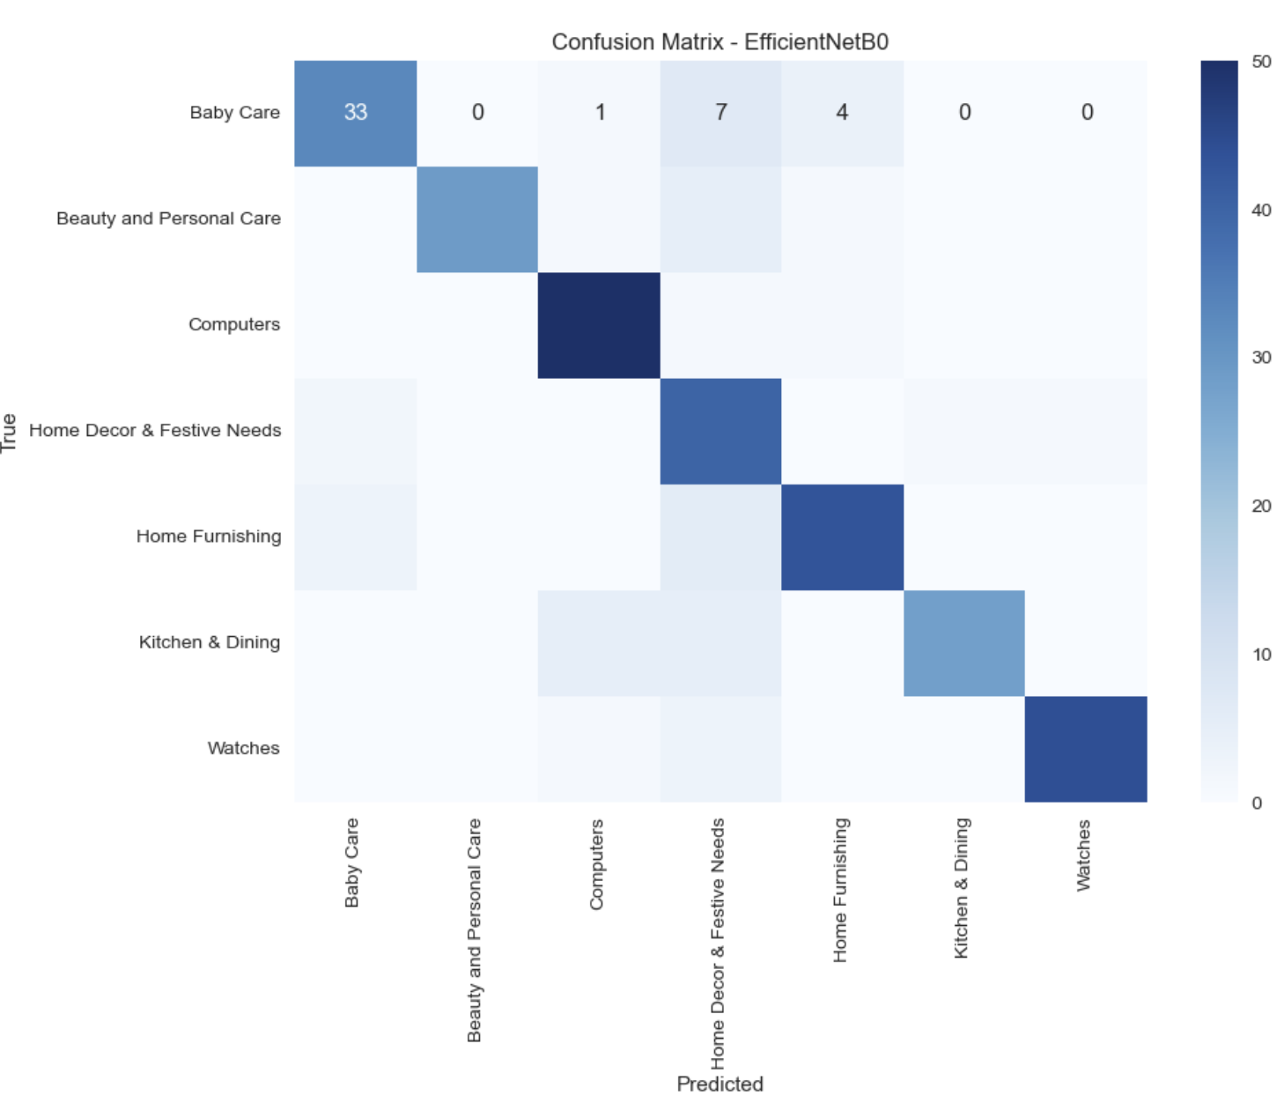
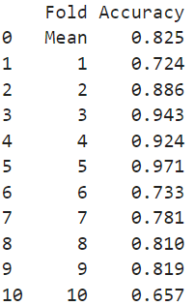
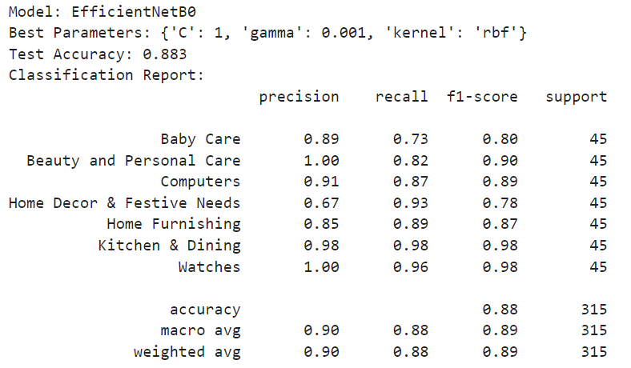
IV. Les données visuelles
e. Approche avec des réseaux de neurones (cnn) – en supervisé
« Modèle de réseau de neurones convolutifs conçu pour la classification d'images, qui utilise une méthode de mise à l'échelle uniforme des dimensions de profondeur, largeur et résolution »
Pré-traitement des images ‘type Caffe’
Extraction des features avec le CNN (EfficientNetB0)
Réduction de dimension avec PCA
Classification avec le SVM ‘rbf’
StratifiedKFold

Slide 36
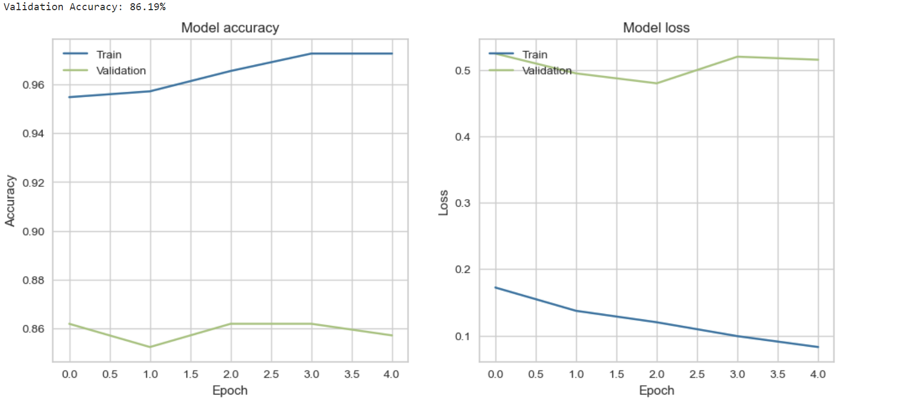
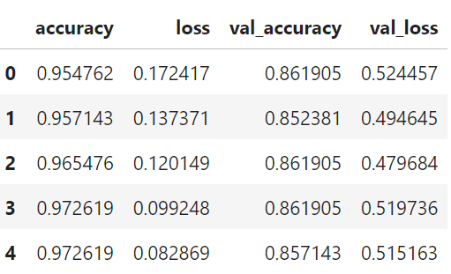
IV. Les données visuelles
e. Modélisation et prédiction avec le modèle « Efficient net B0 », Transfer learning
« Modèle de réseau de neurones convolutifs conçu pour la classification d'images, qui utilise une méthode de mise à l'échelle uniforme des dimensions de profondeur, largeur et résolution »
Pré-traitement des images ‘type Caffe’
Extraction des features avec le CNN (EfficientNetB0)
Classification avec « Transfer Learning »

Slide 37
V. API vers edamam

Slide 38

V. Création d’une api
Résultats de l’exécution de l’API
Consigne :
Collecter les 10 premiers produits avec l’ingrédient ‘champagne’ via une API.
Champs requis:
foodId,
label,
category,
foodContentsLabel,
image
Les étapes de construction de la fonction API :
Récupération des données
Extraction des informations pertinentes
Sauvegarde des données dans un fichier CSV
Configuration et exécution
Respect du RGPD :
Données alimentaires, pas d’informations sensibles et personnelles
Mise en à disposition par le site Edamam données libre de droit.

Slide 39
Vi. Conclusion de l’étude
Réponse à la problématique posée & axes d’amélioration

Slide 40
VI. Conclusion sur l’étude
Analyse du texte & des images :
Extraction de features en utilisant des techniques adaptées :
Texte : Bag of words, sentence embedding
Images : Bof visual words (SIFT), Extraction de features (Transfer Learning)
Performances des modélisations :
Les meilleurs résultats pour le texte : le USE & le SVM
Les meilleurs résultats pour les images : le Efficient Net B0 & le SVM
La modélisation supervisée semble être la méthode la plus appropriée et envisageable, pour la création d’un moteur de classification automatique, avec une légère marge d’erreur selon le modèle.
Points d’amélioration et ouverture :
Aller plus loin dans l’approche model-centric en ajustant les hyperparamètres des modèles utilisés (ajustement par grille)
Tester des méthodes ensemblistes comme le voting en alliant des modèles avec du texte et les images
Pour les images, utiliser l’IA générative pour agrandir le dataset et avoir plus de données d’entrainement (data augmentation)

Slide 41

Merci
Échanges avec le jury

